Slide 1
Période 4
Semaine 4
Jour 1

Slide 2
Programme de la séance
CM1
CM2
Figures planes : Mission 1
Calcul : Entraînement division
Figures planes : Révisions
Nombres décimaux : Mission 4

Slide 3
Programme de la séance
CM1
CM2
Figures planes : Mission 1
Calcul : Entraînement division
Figures planes : Révisions
Nombres décimaux : Mission 4

Slide 4
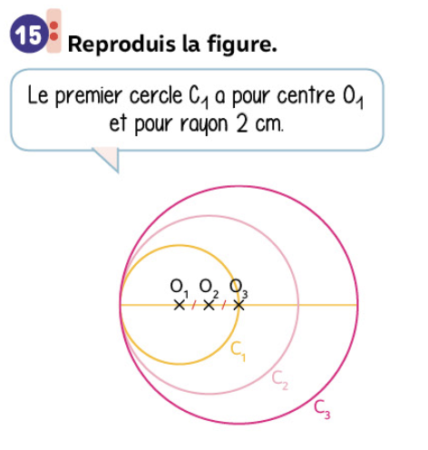
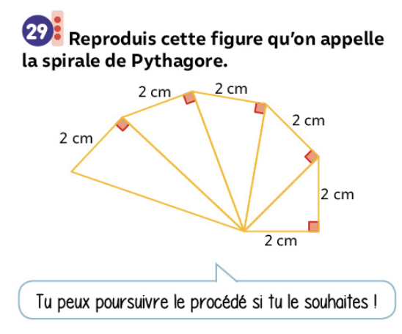
CM2
Figures planes : Révisions
ex. 15p. 123 et 29 p.125

Slide 5
CM1
Figures planes : Mission 1

Slide 6
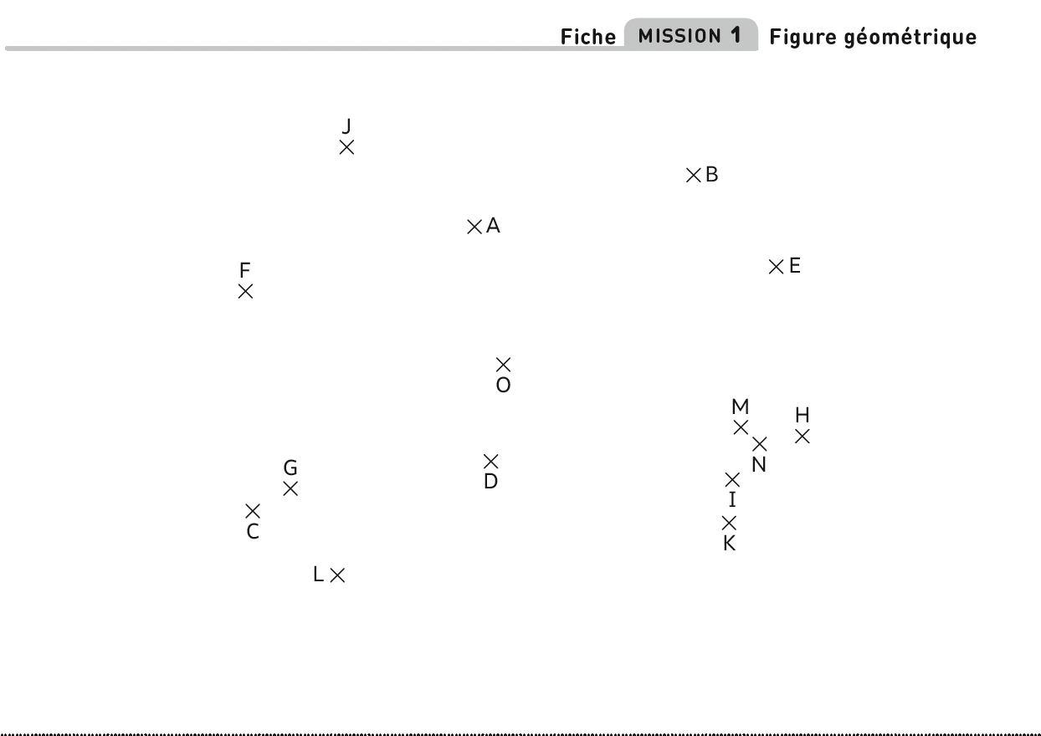
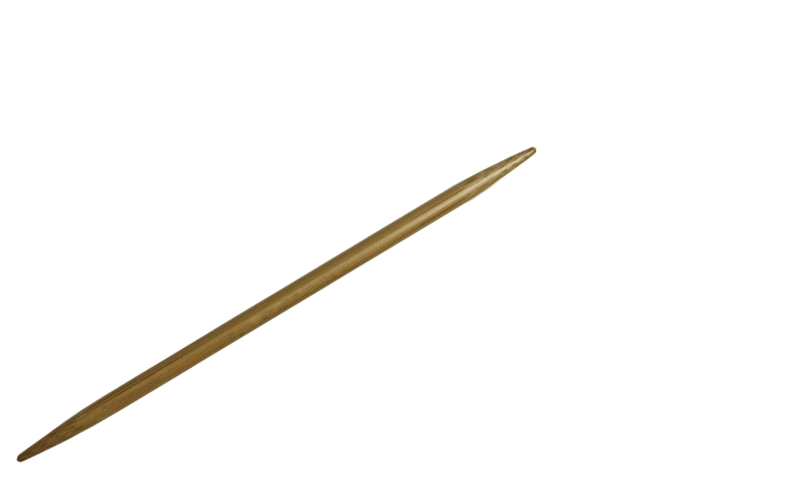
CM1
Figures planes : Mission 1
De quel matériel disposez-vous ?
De quoi est constituée la figure ?
À quoi peut servir le cure-dent ? Que devez-vous faire ?

Slide 7
CM1
Figures planes : Mission 1
Lors de cette mission, vous allez apprendre à tracer une figure particulière en utilisant un instrument de géométrie étrange : le cure-dent.

Slide 8
CM1
Nombres décimaux : Mission 2
MISE EN COMMUN

Slide 10
CM1
Figures planes : Mission 1

Slide 11
CM1
Figures
planes
Mémo 1

Slide 12
Programme de la séance
CM1
CM2
Figures planes : Mission 1
Calcul : Entraînement division
Figures planes : Révisions
Nombres décimaux : Mission 4

Slide 13
CM1
Calcul : Division
ex. 2 a)b)c) p.229

Slide 14
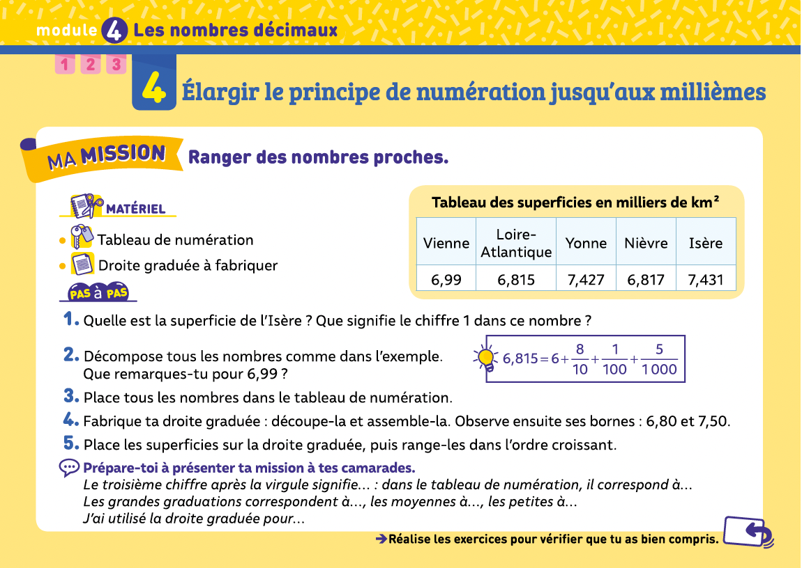
CM2
Nombres décimaux : Mission 4

Slide 15
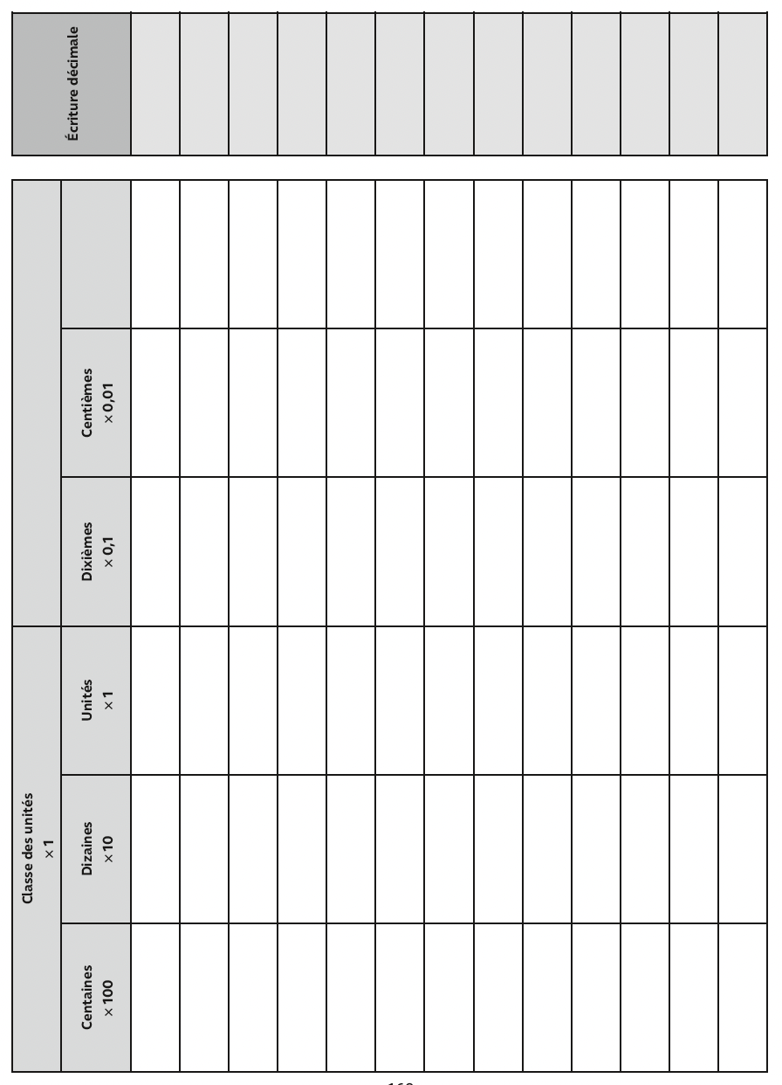
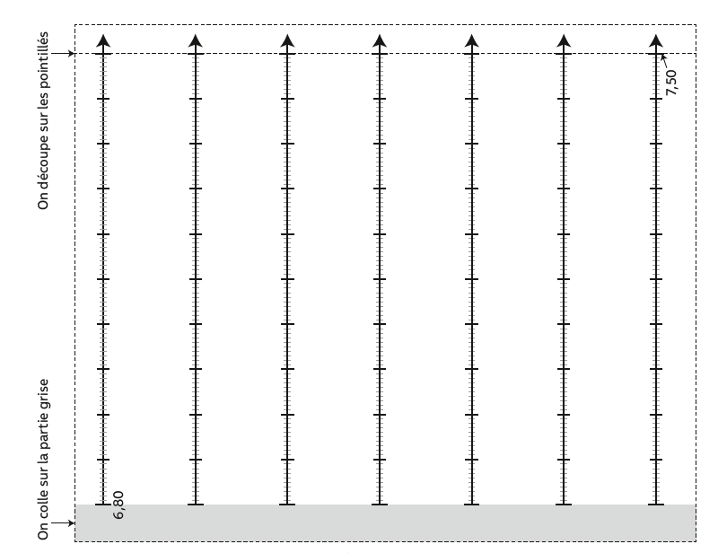
CM2
Nombres décimaux : Mission 4
Que devez-vous faire ?
De quel matériel disposez-vous ?
Quelles informations sont inscrites dans le tableau ?
À quoi va être utile la droite graduée ?

Slide 16
CM2
Nombres décimaux : Mission 4
Lors de cette mission, vous allez compléter vos connaissances sur les nombres décimaux.

Slide 17
CM2
Nombres décimaux : Mission 4
MISE EN COMMUN

Slide 20
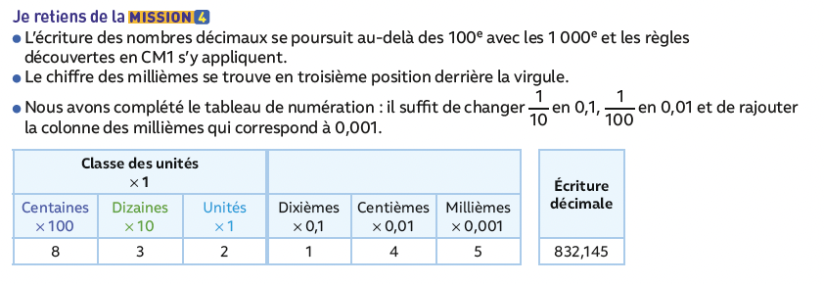
CM2
Nombres décimaux : Mission 4

Slide 21
CM2
Nombres
décimaux
Mémo

Slide 22
Période 4
Semaine 4
Jour 2

Slide 23
Programme de la séance
CM1
CM2
Figures planes : Entraînement mission 1
Jeux de calcul : Calculodés
Calcul : Défi n°5
Nombres décimaux : Entraînement mission 4

Slide 24
Programme de la séance
CM1
CM2
Figures planes : Entraînement mission 1
Jeux de calcul : Calculodés
Calcul : Défi n°5
Nombres décimaux : Entraînement mission 4

Slide 25
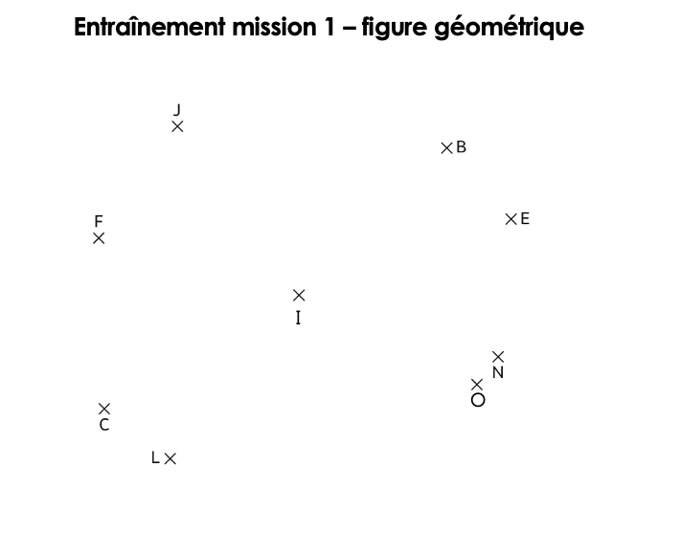
CM1
Figures planes : Mission 1 entraînement

Slide 26
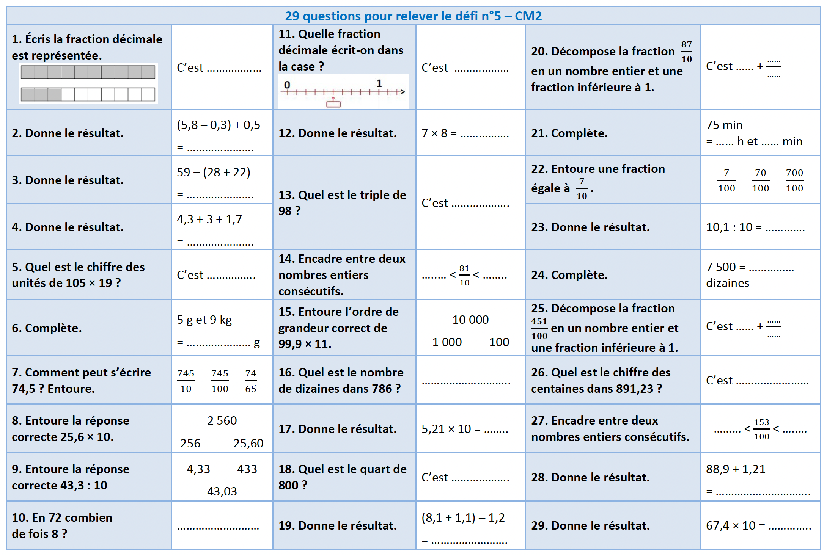
CM2

Slide 27
Programme de la séance
CM1
CM2
Figures planes : Entraînement mission 1
Jeux de calcul : Calculodés
Calcul : Défi n°5
Nombres décimaux : Entraînement mission 4

Slide 28
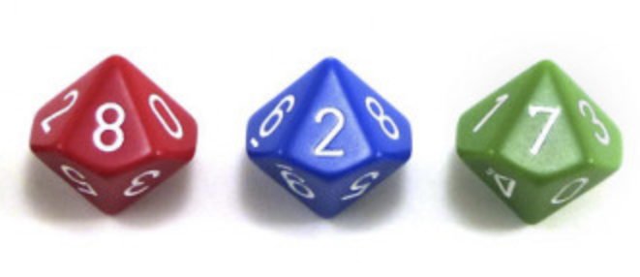
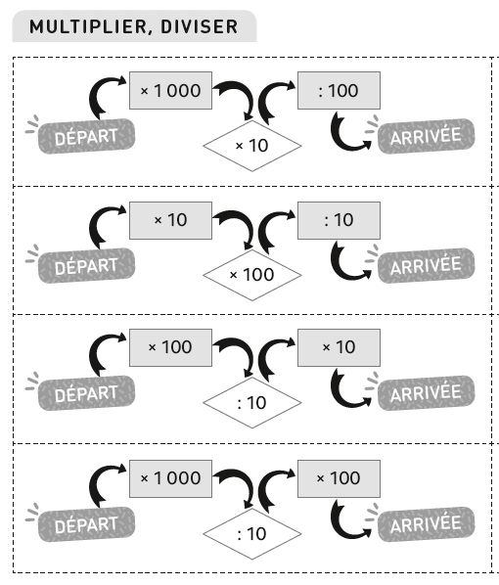
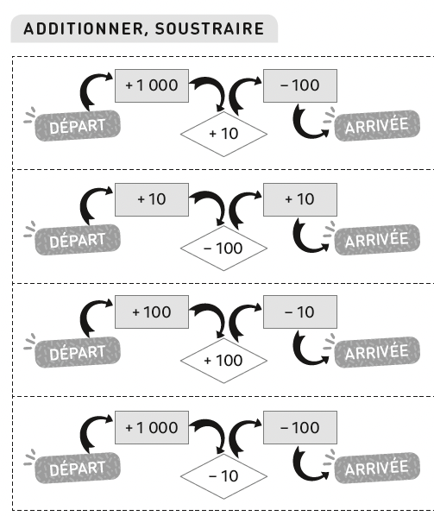
CM1
Jeux de calcul : Calculodés
- Dispositif : 2 à 3 joueurs
- Matériel : 3 dés à 10 faces (numérotées de 0 à 9) et des frises calcul
- Règles du jeu : Le joueur dont c’est le tour lance 3 dés afin de constituer le nombre de départ de 3 chiffres (un dé pour les centaines, un dé pour les dizaines, un dé pour les unités).
Il pioche aussi une frise calcul . Tous les joueurs doivent trouver le nombre « arrivée ». Le premier (avec le bon résultat) gagne 3 points, le second 2 points, le troisième 1 point, si l’on joue à 3 joueurs.

Slide 29
CM2
Nombres décimaux : Mission 4 entraînement

Slide 30
Période 4
Semaine 4
Jour 3

Slide 31
Programme de la séance
CM1
CM2
Figures planes : Mission 2
Problèmes
Jeux de calcul : Calculodés
Figures planes : Mission 4

Slide 32
Programme de la séance
CM1
CM2
Figures planes : Mission 2
Problèmes
Jeux de calcul : Calculodés
Figures planes : Mission 4

Slide 33
CM2
Jeux de calcul : Calculodés
- Dispositif : 2 à 3 joueurs
- Matériel : 3 dés à 10 faces (numérotées de 0 à 9) et des frises calcul
- Règles du jeu : Le joueur dont c’est le tour lance 3 dés afin de constituer le nombre de départ de 3 chiffres (un dé pour les centaines, un dé pour les dizaines, un dé pour les unités).
Il pioche aussi une frise calcul . Tous les joueurs doivent trouver le nombre « arrivée ». Le premier (avec le bon résultat) gagne 3 points, le second 2 points, le troisième 1 point, si l’on joue à 3 joueurs.

Slide 34
CM1
Figures planes : Mission 2

Slide 35
CM1
Figures planes : Mission 2
De quel matériel disposez-vous ?
Quelle est la particularité de cette mission ?
Que devez-vous faire ?

Slide 36
CM1
Figures planes : Mission 2
Lors de cette mission, vous allez compléter vos connaissances pour tracer des triangles, d’abord le triangle quelconque puis le triangle rectangle.

Slide 37
Figures planes : Mission 2
MISE EN COMMUN

Slide 38
CM1
Figures planes : Mission 2

Slide 39
CM1
Figures planes : Mission 2

Slide 40
CM1
Figures planes : Mission 2
Pour tracer un triangle quelconque, la méthode la plus précise est
Pour tracer un triangle rectangle, la méthode la plus précise est

Slide 41
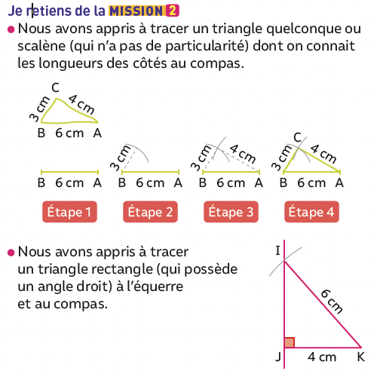
Figures planes : Mission 2

Slide 42
CM1
Figures
planes
Mémo 2

Slide 43
Programme de la séance
CM1
CM2
Figures planes : Mission 2
Problèmes
Jeux de calcul : Calculodés
Figures planes : Mission 4

Slide 44
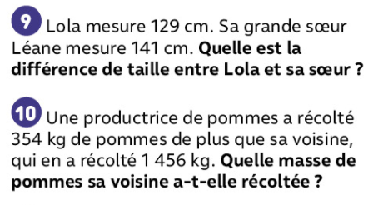
CM1
Résolution de problèmes
Ex. 9 et 10 p.247
BONUS : ex.12 p.250

Slide 45
CM2
Figures planes : Mission 4

Slide 46
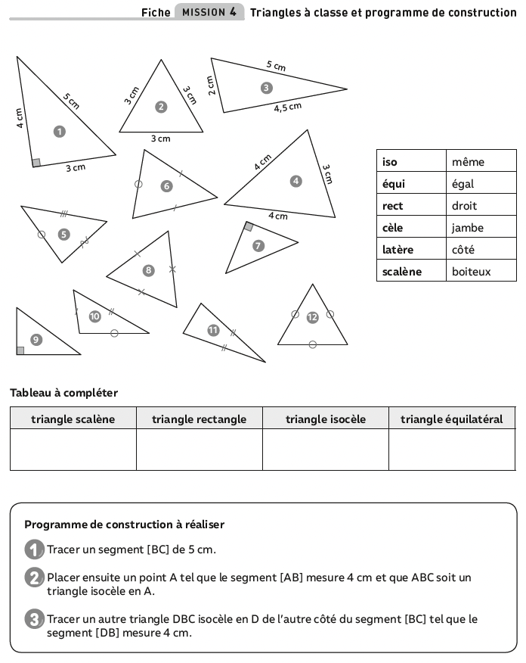
CM2
Figures planes : Mission 4
De quel matériel disposez-vous ?
Comment lire les informations du tableau d’étymologie ?
Que devez-vous faire ?

Slide 47
CM2
Figures planes : Mission 4
Lors de cette mission, vous allez identifier la nature des différents triangles et en découvrir la définition et un tracé. Vous allez aussi découvrir un nouveau quadrilatère.

Slide 48
Figures planes : Mission 4
MISE EN COMMUN

Slide 49
Figures planes : Mission 4
1.

Slide 50
Figures planes : Mission 4

Slide 51
Figures planes : Mission 4
Pour classer les triangles dans le tableau, j’ai
J’ai trouvé une définition pour chaque catégorie de triangle :
Le quadrilatère ABCD que tu viens de tracer s’appelle un losange, donne sa définition :

Slide 52
Figures planes : Mission 4

Slide 53
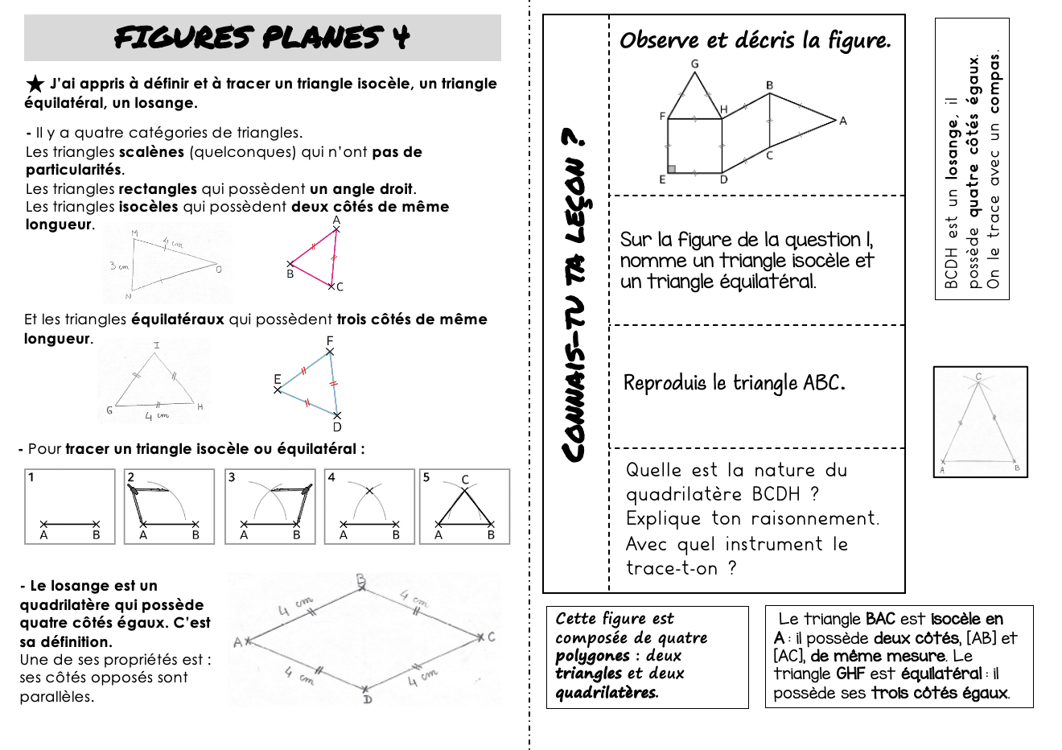
CM2
Figures
planes
Mémo 4

Slide 54
Période 4
Semaine 4
Jour 4

Slide 55
Programme de la séance
CM1
CM2
Nombres décimaux : synthèse, retour sur la situation de référence
Figures planes : entraînement mission 2
Figures planes : entraînement mission 4

Slide 56
Programme de la séance
CM1
CM2
Nombres décimaux : synthèse, retour sur la situation de référence
Figures planes : entraînement mission 2
Figures planes : entraînement mission 4

Slide 57
Nombres décimaux : synthèse
CM1-CM2
Qu’est-ce qu’un nombre décimal ?

Slide 58
Nombres décimaux : synthèse
CM1-CM2
Qu’est-ce qu’un nombre décimal ?
Un nombre décimal est un nombre qui peut s’écrire sous la forme d’une fraction décimale.

Slide 59
Nombres décimaux : synthèse
CM1-CM2
Qu’est-ce qu’un nombre décimal ?
Un nombre décimal est un nombre qui peut s’écrire sous la forme d’une fraction décimale.
On emploie la virgule pour indiquer l’unité.

Slide 60
Nombres décimaux : synthèse
CM1-CM2
Pouvez-vous m’indiquer l’écriture fractionnaire de ce nombre décimal ?
$$2,47$$

Slide 61
Nombres décimaux : synthèse
CM1-CM2
Pouvez-vous m’indiquer l’écriture fractionnaire de ce nombre décimal ?
$$\frac{247}{100}$$
$$2,47$$

Slide 62
Nombres décimaux : synthèse
CM1-CM2
Pouvez-vous décomposer ce nombre avec sa partie entière et sa partie décimale ?
$$\frac{247}{100}$$
$$2,47$$

Slide 63
Nombres décimaux : synthèse
CM1-CM2
Pouvez-vous décomposer ce nombre avec sa partie entière et sa partie décimale ?
$$\frac{247}{100}$$
$$2,47=2+0,47$$
$$2,47$$

Slide 64
Nombres décimaux : synthèse
CM1-CM2
Et maintenant en décomposant unités, dixièmes et centièmes ?
$$\frac{247}{100}$$
$$2,47=2+0,47$$
$$2,47$$

Slide 65
Nombres décimaux : synthèse
CM1-CM2
Et maintenant en décomposant unités, dixièmes et centièmes ?
$$\frac{247}{100}$$
$$2,47=2+0,47$$
$$2,47$$
$$2,47=2+0,4+0,07$$

Slide 66
Nombres décimaux : synthèse
CM1-CM2
À présent notez ce nombre dans votre tableau de numération.
$$\frac{247}{100}$$
$$2,47=2+0,47$$
$$2,47$$
$$2,47=2+0,4+0,07$$

Slide 67
Nombres décimaux : synthèse
CM1-CM2
À présent notez ce nombre dans votre tableau de numération.
$$\frac{247}{100}$$
$$2,47=2+0,47$$
$$2,47$$
$$2,47=2+0,4+0,07$$
$2$ 4 7 2,47

Slide 68
Nombres décimaux : synthèse
CM1-CM2
Écrivez ce nombre en lettres.
$$\frac{247}{100}$$
$$2,47=2+0,47$$
$$2,47$$
$$2,47=2+0,4+0,07$$
$2$ 4 7 2,47

Slide 69
Nombres décimaux : synthèse
CM1-CM2
Écrivez ce nombre en lettres.
$$\frac{247}{100}$$
$$2,47=2+0,47$$
$$2,47$$
$$2,47=2+0,4+0,07$$
Deux-cent-quarante-sept-centièmes
$2$ 4 7 2,47

Slide 70
Nombres décimaux : synthèse
CM1-CM2
Encadrez-le maintenant entre deux entiers qui se suivent.
$$\frac{247}{100}$$
$$2,47=2+0,47$$
$$2,47$$
$$2,47=2+0,4+0,07$$
Deux-cent-quarante-sept-centièmes
$2$ 4 7 2,47

Slide 71
Nombres décimaux : synthèse
CM1-CM2
Encadrez-le maintenant entre deux entiers qui se suivent.
$$\frac{247}{100}$$
$$2,47=2+0,47$$
$$2,47$$
$$2,47=2+0,4+0,07$$
$$2<2,47<3$$
Deux-cent-quarante-sept-centièmes
$2$ 4 7 2,47

Slide 72
Nombres décimaux : synthèse
CM1-CM2
À l’aide de l’outil loupe, comment inscrire ce nombre sur une droite graduée ?
$$\frac{247}{100}$$
$$2,47=2+0,47$$
$$2,47$$
$$2,47=2+0,4+0,07$$
$$2<2,47<3$$
Deux-cent-quarante-sept-centièmes
$2$ 4 7 2,47

Slide 73
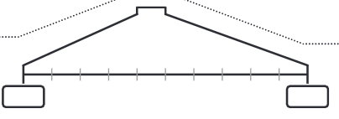
Nombres décimaux : synthèse
CM1-CM2
À l’aide de l’outil loupe, comment inscrire ce nombre sur une droite graduée ?
$$\frac{247}{100}$$
$$2,47=2+0,47$$
$$2,47$$
$$2,47=2+0,4+0,07$$
$$2<2,47<3$$
Deux-cent-quarante-sept-centièmes
$2$ 4 7 2,47

Slide 74
Nombres décimaux : synthèse
CM1-CM2
À l’aide de l’outil loupe, comment inscrire ce nombre sur une droite graduée ?
2 2,4 2,5 3
$$\frac{247}{100}$$
2,40 2,47 2,50
$$2,47=2+0,47$$
$$2,47$$
$$2,47=2+0,4+0,07$$
$$2<2,47<3$$
Deux-cent-quarante-sept-centièmes
$2$ 4 7 2,47

Slide 75
Nombres décimaux : retour sur la situation de référence
CM1-CM2
Manuel
page 46

Slide 76
Programme de la séance
CM1
CM2
Nombres décimaux : synthèse, retour sur la situation de référence
Figures planes : entraînement mission 2
Figures planes : entraînement mission 4

Slide 77
CM1
Figures planes : Mission 2 entraînement

Slide 78
CM2
Figures planes : Mission 4 entraînement

